Slide 1
ĐỀ TÀI: CHĂM SÓC BỆNH NHÂN ĐẶT ỐNG THÔNG TĨNH MẠCH TRUNG TÂM
Sinh viên :
Vũ Thị Nhã Phương
Hoàng Mai Phương
K19YDD1

Slide 2
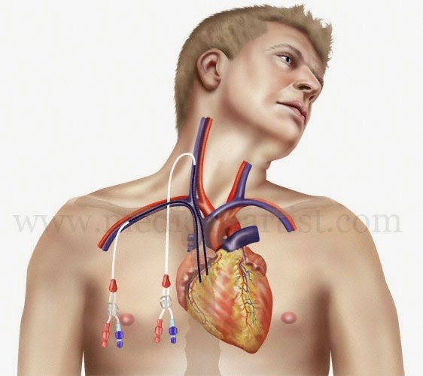
I . Định nghĩa :
- Áp lực tĩnh mạch trung tâm - central venous press ure ( CVP hoặc PVC). Nó thể hiện khối lượng tuần hoàn (thể tích) trong lòng mạch máu và khả năng làm việc của tim.
- Chỉ số bình thường của CVP là 4 - 10 cmH2O.

Slide 3
Chỉ định
Chống chỉ định
Lập đường truyền tĩnh mạch hoặc lấy máu
Theo dõi áp lực tĩnh mạch trung tâm (CVP) trong lúc bù dịch hay hồi sức
Đo áp lực tĩnh mạch trung tâm
Đo áp lực buồng tim, chạy thận
Dùng để chạy thận nhân tạo ở những bệnh nhân bị suy thận
Rối lọan đông máu
Tĩnh mạch định đặt bị tắc
Nhiễm trùng vùng đặt
Điều kiện giải phẫu học khó chọc: bướu cổ lớn, gù vẹo, khí phế thủng nặng

Slide 4
III. Chuẩn bị :
Ống thông
Bơm tiêm: 5, 10 ml
Săng, găng vô khuẩn
Kim chỉ, 1 kely, kéo
Bông gạc vô khuẩn
Băng dính, cồn
Dịch truyền
Thuốc gây tê, an thần
Bàn làm thủ thuật
Đèn gù
Dụng cụ đo ALTMTT ( Cột đo và khóa ba chạc)

Slide 5
3.2. Bệnh nhân:
- Tư thế bệnh nhân:
Nằm ngửa, kê gối dưới vai, nếu đặt theo đường tĩnh mạch dưới đòn
Đầu nghiêng sang bên đối diện, nếu đặt theo đường tĩnh mạch cảnh trong
- Bệnh nhân phải được giải thích (nếu bệnh nhân tỉnh) tình trạng bệnh và lợi ích của việc đặt ống thông tĩnh mạch trung tâm
Mắc máy theo dõi nhịp tim, huyết áp, nhịp thở, Sp02
3.3. Nhân viên y tế

Slide 6
IV. Tiến hành
Nhận định tình trạng chung của bệnh nhân
Sát khuẩn tay điều dưỡng
Dùng thuốc an thần (nếu có chỉ định củ bác sĩ)
Sát khuẩn vùng định đặt
Theo dõi nhịp tim, nhịp thở, SpO2 khi bác sĩ đặt catheter
Phụ giúp bác sĩ sát khuẩn, mặc áo...

Slide 7
Đưa ống thông cho bác sĩ, lắp đầu dây truyền vào đầu ống thông, mở khóa cho dịch chay
Hạ thấp chai truyền kiểm tra xem máu có chảy ra hay không
Vệ sinh, sát khuẩn vùng da xung quanh chân catheter, băng lại, lấy gối và cho bệnh nhân nghỉ ngơi ở tư thê thích hợp
Lặp dụng cụ đo ALTMTT
Theo dõi và chăm sóc

Slide 8
V. Đánh giá ghi chép hồ sơ
Ghi chép tình trạng: ý thức, mạch, huyết áp,nhịp thở, SpO2, nhiệt độ trước, trong và sau khi làm thủ thuật
Báo cho bác sĩ những dấu hiệu bất thường

Slide 9
VI. Kỹ thuật đo ALTMTT
6.1. Chỉ định
Tăng thể tích máu
Ngạt nước, phù, suy tim phải...
Giảm thể tích máu
ỉa chảy, mất nước, xuất huyết
Sốc
Sốc giảm thể tích, sốc nhiễm khuẩn

Slide 10
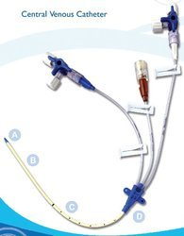
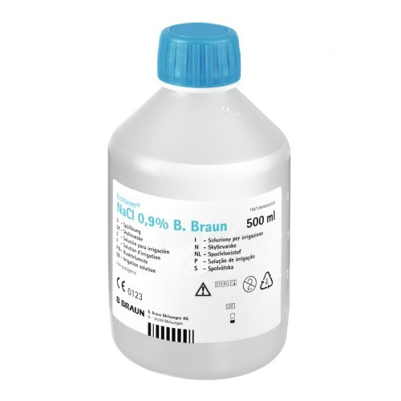
6.2. Kỹ Thuật đo
6.2.1. Chuẩn bị
Dụng cụ:
Bệnh nhân nằm thẳng, đầu bằng
Mốc đo: Điểm 0 của cột ngang với nhĩ phải, tương ứng:
Đường nách giữa ngang qua khoang liên sườn 2
1/3 trước và 2/3 sau của lồng ngực tính từ đường nách trước

Slide 11
6.2.2. Tiến hành đo
Khóa đường dịch truyền và mở đường đo ALTMTT
Để cột nước đo tụt nhanh xuống cho tới khi không tụt được nửa, ngừng thông khí nhân tạo, cột nước tụy tiếp rồi dừng lại, dao động theo nhịp thở tù 0.5-1 cm. Chiều cao cột nước tính từ điểm 0 là ALTMTT

Slide 12
MỘT SỐ TAI BIẾN CÓ THỂ XẢY RA
Tràn khí màng phổi
Tràn máu màng phổi
Tụ máu
Nhiễm trùng catheter, nhiễm trùng huyết
Catheter bị đứt trôi vào tim

Slide 13
VII. Chăm sóc
Nhận định | Chẩn đoán | Lập kế hoạch | Thực hiện kế hoạch | Lượng giá
1. Chảy máu chân catheter trong quá trình đặt 2. Catheter không duy trì được c/n | Do thao tác chưa cẩn thận Do ứ máu hoặc không thay | Hạn chế chảy máu Chân catheter Duy trì chức năng của catheter | 1. TD thao tác trong quá trình đặt catheter Thực hiện Xquang kiểm tra vị trí catheter sau đặt TD sinh hiệu Băng ép cầm máu, thay băng catheter 2. Thay đổi tư thế nằm của người bệnh trong lọc máu Xoay chân catheter, rút huyết khối nếu có | Chân catheter không chảy máu Lưu thông tốt đủ lưu lượng máu

Slide 14
3. Nguy cơ catheter tụt khỏi vị trí | Catheter mới Do Chưa cố định hoặc vận động | Ngăn ngừa tụt catheter | Lưu đủ số lượng heparin trong lòng ống catheter Thông nòng, thay catheter mói theo y lệnh 3. Khâu tại chỗ, băng cố định catheter Hướng dẫn người bệnh: - tránh v/đ mạnh Biết cách chăm sóc và theo dõi catheter Biết xử lí khi tụt catheter: đè ép tại chỗ, báo cho nvyt | Catheter cố định

Slide 15
4. Nguy cơ nhiễm trùng chân catheter | Chưa bảo đảm nguyên tắc vô trùng, vệ sinh chưa sạch sẽ | Đảm bảo vô trùng, vệ sinh sạch sẽ | 4. Đảm bảo vô khuẩn khi đặt và thay băng Người bệnh giữ gìn vệ sinh cá nhân tốt TD và đánh giá tình trạng chân catheter Báo bác sĩ thay catheter đúng thời gian quy định | Chân catheter không bị nhiễm trùng

Slide 16
5. Nguy cơ nhiễm trùng huyết | Chưa đảm bảo thao tác vô khuẩn | Đảm bảo thao tác vô trùng | Đảm bảo vô khuẩn khi thao tác TD và đánh giá tình trạng chân catheter Tình trạng sốt của NB liên quan đến catheter Catheter lưu đúng thời gian Rút catheter theo y lệnh XN cấy máu, mủ, kháng sinh đồ Thực hiện kháng sinh | Không bị nhiễm trùng huyết

Slide 17
CẢM ƠN THẦY CÙNG CÁC BẠN ĐÃ LẮNG NGHE!!!

